Slide 1
ΔΙΑΚΡΙΤΟΠΟΙΗΣΗ ΙΔΙΟΜΟΡΦΩΝ ΣΥΣΤΗΜΑΤΩΝ και ΕΚΤΙΜΗΣΗ ΣΦΑΛΜΑΤΟΣ
ΜΕΤΑΠΤΥΧΙΑΚΗ ΔΙΠΛΩΜΑΤΙΚΗ ΕΡΓΑΣΙΑ
ΡΑΛΛΗΣ Ι.ΚΑΡΑΜΙΧΑΛΗΣ
ΕΠΙΒΛΕΠΩΝ ΚΑΘΗΓΗΤΗΣ
ΑΝ.ΚΑΘ. ΝΙΚΟΛΑΣ ΚΑΡΑΜΠΕΤΑΚΗΣ

Slide 2
Εισαγωγικά
Διακριτοποιημένη Λύση του Συνεχούς Συστήματος
Σφάλμα Προσέγγισης και Ανω Φράγμα
Επιλογή Κατάλληλης Περιόδου T
Αξιολόγηση Αποτελεσμάτων – Παράδειγμα
Συμπεράσματα

Slide 3
ΕΙΣΑΓΩΓΙΚΑ
Διακριτοποιηση (Τι είναι, γιατί την κάνουμε και πού χρησιμεύει.)
Διακριτοποίηση είναι η διαδικασία με την οποία μετατρέπουμε συνεχή μοντέλα/εξισώσεις σε αντίστοιχα διακριτά.
Η διακριτοποίηση είναι συνήθως το πρώτο βήμα μετατροπής των συνεχων μοντέλων ώστε να μπορούν να αποθηκευτούν και να ειναι κατάλληλα για αριθμητικούς υπολογισμούς με τη βοήθεια ψηφιακών μέσων (Η/Υ).

Slide 4
ΕΙΣΑΓΩΓΙΚΑ
Tι Συστήματα θα μελετήσουμε;
Θα μελετήσουμε συστήματα της μορφης
οπου ο πινακας Ε δεν ειναι αντιστρεψιμος (detE=0), αλλα det(sE-A)≠0
Τέτοια συστήματα συναντάμε στη μοντελοποίηση πολλών φυσικών φαινομένων,
βιολογικων συστηματων και κοινονικο-οικονομικων συστηματων (οπως το γνωστο
οικονομικο μοντελο του Leontief)

Slide 5
ΕΙΣΑΓΩΓΙΚΑ
Στην ηδη υπαρχουσα βιβλιογραφια διακρινουμε δυο μεθοδους διακριτοποιησης:
Κανοντας χρηση του αναπτυγματος Laurent του πινακα (sE-A)⁻¹
Κανοντας χρηση της Weierstrass Κανονικης Μορφης (WCF)
Εμεις θα ασχοληθουμε με την Weierstrass Canonical Form.
Συμπερασματα που θα προκυψουν:
Ανω φράγμα για το σφάλμα μεταξύ συνεχούς και διακριτοποιημένης λύσης
Εκτιμηση περιοδου δειγματοληψιας που να πληρει τους περιορισμους που θετουμε. Για δοσμενο μεγιστο σφαλμα δηλαδη μεταξυ συνεχους και διακριτης λυσης, μπορουμε να υπολογισουμε καταλληλη περιοδο Τ στο [0,T_{max}] που να ικανοποιει τον περιορισμο αυτο.

Slide 6
ΕΙΣΑΓΩΓΙΚΑ Weierstrass Canonical Form (WCF)
Εστω πινακες τοτε ο πινακας καλειται κανονικος αν-ν και
Ο πινακας λεγεται αυστηρα ισοδυναμος με τον πινακα , αν και μονο αν υπαρχουν πινακες με τ.ωστε
H κλάση των αυστηρά ισοδύναμων πινακων χαρακτηριζεται απο ενα μοναδικο στοιχειο, γνωστο ως η WCF,
Σε περιπτωση που ο πινακας ειναι κανονικος και , εχουμε πεπερασμενους στοιχειωδεις διαιρετες της μορφης και απειρους στοιχειωδεις διαιρετες της μορφης .Tοτε η WCF του πίνακα ειναι

Slide 7
ΕΙΣΑΓΩΓΙΚΑ Weierstrass Canonical Form (WCF)
οπου το πρωτο Jordan μπλοκ οριζεται μονοτιμα απο τους πεπερασμενους διαιρετες , του και εχει την μορφη
ενω το δεύτερο μπλοκ αντιστοιχει στους απειρους διαιρετες , του
και εχει τη μορφη
Επομενως, ο ειναι μηδενοδυναμος ταξης και οι πινακες
ειναι οι

Slide 8
ΔΙΑΚΡΙΤΟΠΟΙΗΜΕΝΗ ΛΥΣΗ ΤΟΥ ΣΥΝΕΧΟΥΣ ΣΥΣΤΗΜΑΤΟΣ
Απο το [3] και [6], και κάνοντας το μετασχηματισμο , έχουμε οτι η
συνεχης λυση του συστηματος που μελεταμε ειναι η ακολουθη:
όπου
Στην παραπανω σχεση, αν απαιτησουμε το συστημα να εχει consistent initial
conditions,
και κανουμε και την αντικατασταση
παίρνουμε τελικα

Slide 9
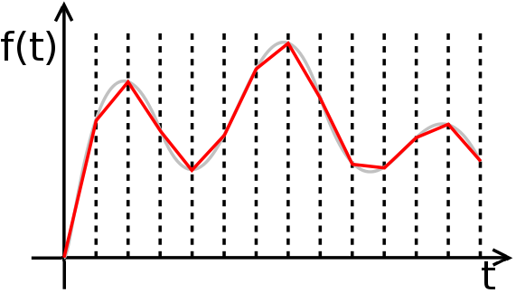
ΔΙΑΚΡΙΤΟΠΟΙΗΜΕΝΗ ΛΥΣΗ ΤΟΥ ΣΥΝΕΧΟΥΣ ΣΥΣΤΗΜΑΤΟΣ
Εστω Τ>0 η σταθερη περιοδος δειγματοληψίας. Προσεγγιζουμε την είσοδο u(t) στο
διαστημα [κΤ,κΤ+Τ) χρησιμοποιωντας Triangular First Order Hold (TFOH)

Slide 10
ΔΙΑΚΡΙΤΟΠΟΙΗΜΕΝΗ ΛΥΣΗ ΤΟΥ ΣΥΝΕΧΟΥΣ ΣΥΣΤΗΜΑΤΟΣ
Απο τη συνεχης λυση του συστηματος μας, θετοντας t=κΤ και t=(κ+1)Τ και
χρησιμοποιωντας για ευκολία το συμβολισμό , έχουμε
και
Όμως για τον πινακα Φ ισχύει οτι γιατι,

Slide 11
ΔΙΑΚΡΙΤΟΠΟΙΗΜΕΝΗ ΛΥΣΗ ΤΟΥ ΣΥΝΕΧΟΥΣ ΣΥΣΤΗΜΑΤΟΣ
και γιατι δεδομενου οτι και θέτοντας
εχουμε ,οπου
οπότε
Επομένως,

Slide 12
ΔΙΑΚΡΙΤΟΠΟΙΗΜΕΝΗ ΛΥΣΗ ΤΟΥ ΣΥΝΕΧΟΥΣ ΣΥΣΤΗΜΑΤΟΣ
και άρα
Όμως,
και ετσι παίρνουμε την αναδρομικη σχεση

Slide 13
ΔΙΑΚΡΙΤΟΠΟΙΗΜΕΝΗ ΛΥΣΗ ΤΟΥ ΣΥΝΕΧΟΥΣ ΣΥΣΤΗΜΑΤΟΣ
Απο την αναδρομικη σχεση, με επαγωγη παιρνουμε τον ακολουθο αναλυτικο τυπο:
Τέλος, στην τελευταια σχεση μπορουμε να προσεγγισουμε και τις i-στης ταξης
παραγωγους με Euler διαφορες,
δηλαδη

Slide 14
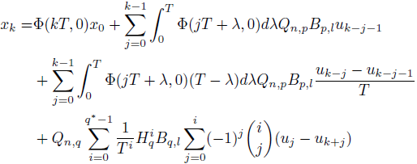
ΔΙΑΚΡΙΤΟΠΟΙΗΜΕΝΗ ΛΥΣΗ ΤΟΥ ΣΥΝΕΧΟΥΣ ΣΥΣΤΗΜΑΤΟΣ
Και ετσι να παρουμε το πλήρως διακριτό μοντέλο:

Slide 15
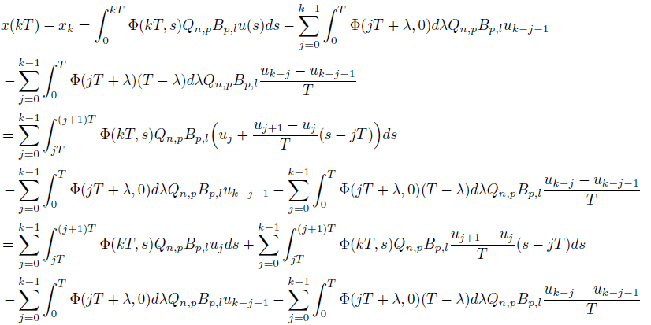
ΣΦΑΛΜΑ ΠΡΟΣΕΓΓΙΣΗΣ ΚΑΙ ΑΝΩ ΦΡΑΓΜΑ
Σχηματίζουμε τη διαφορα μεταξυ συνεχους και διακριτης λυσης και εχουμε:

Slide 16
ΣΦΑΛΜΑ ΠΡΟΣΕΓΓΙΣΗΣ ΚΑΙ ΑΝΩ ΦΡΑΓΜΑ
Θετουμε s=jT+λ:
Και τωρα i=k-j-1:

Slide 17
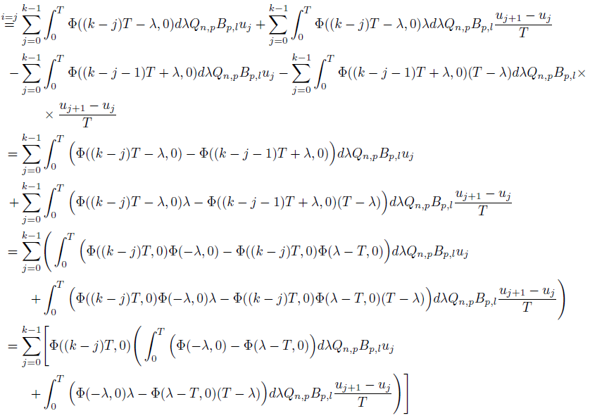
ΣΦΑΛΜΑ ΠΡΟΣΕΓΓΙΣΗΣ ΚΑΙ ΑΝΩ ΦΡΑΓΜΑ

Slide 18
ΣΦΑΛΜΑ ΠΡΟΣΕΓΓΙΣΗΣ ΚΑΙ ΑΝΩ ΦΡΑΓΜΑ
δηλαδη
και αρα

Slide 19
ΣΦΑΛΜΑ ΠΡΟΣΕΓΓΙΣΗΣ ΚΑΙ ΑΝΩ ΦΡΑΓΜΑ
Ομως ισχυει:
και
Επισης
και αρα
και εντελως ομοια

Slide 20
ΣΦΑΛΜΑ ΠΡΟΣΕΓΓΙΣΗΣ ΚΑΙ ΑΝΩ ΦΡΑΓΜΑ
Χρησιμοποιωντας τις σχεσεις αυτες, παιρνουμε τελικα
οπου και αντικαθιστωνται απο τις ποσοτητες

Slide 21
ΕΠΙΛΟΓΗ ΚΑΤΑΛΛΗΛΗΣ ΠΕΡΙΟΔΟΥ Τ
Δεδομενου οτι Τ<1, εχουμε:
και
με
και
Επισης για 0<λ<Τ<1 εχουμε:
και

Slide 22
ΕΠΙΛΟΓΗ ΚΑΤΑΛΛΗΛΗΣ ΠΕΡΙΟΔΟΥ Τ
με και
Βαση αυτων των ανισοτητων, το ανω φραγμα γινεται
Αλλα:
,
,

Slide 23
ΕΠΙΛΟΓΗ ΚΑΤΑΛΛΗΛΗΣ ΠΕΡΙΟΔΟΥ Τ
και
Θέτοντας τώρα και παιρνουμε τελικα:

Slide 24
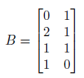
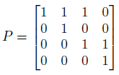
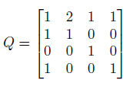
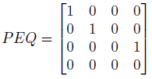
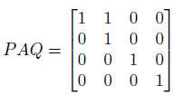
ΑΞΙΟΛΟΓΗΣΗ ΑΠΟΤΕΛΕΣΜΑΤΩΝ – ΠΑΡΑΔΕΙΓΜΑ
Ας θεωρησουμε το συστημα της μορφης με
δηλαδη
Τοτε απο την WCF μορφή εχουμε οτι υπαρχουν πινακες P,Q
τ.ω

Slide 25
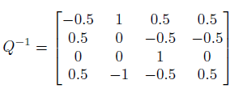
ΑΞΙΟΛΟΓΗΣΗ ΑΠΟΤΕΛΕΣΜΑΤΩΝ – ΠΑΡΑΔΕΙΓΜΑ
Για το συστημα αυτο, εχουμε p=q=2=p₀, n=1 και ε₀=e.Υποθετουμε επισης, οτι
u₁=max[u_{j}]=1 και u₂=max[u_{j+1}]=1. Επιπλεον
και , επομενως
Αν τωρα θελουμε το σφαλμα μεταξυ της συνεχους λυσης και της διακριτοποιημενης
να μην υπερβαινει πχ το 10⁻¹, αντικαθιστώντας ολα τα μεγεθη, παιρνουμε
και λυνοντας εχουμε
Με αυτο τον τροπο, θετοντας εναν περιορισμο για το μεγιστο επιτρεπομενο σφαλμα στη διαδικασια διακριτοποιησης, μπορουμε να υπολογισουμε καταλληλη περιοδο δειγματοληψιας που να ικανοποιει τους περιορισμους μας.

Slide 26
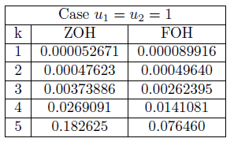
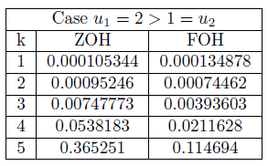
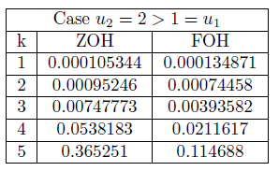
ΑΞΙΟΛΟΓΗΣΗ ΑΠΟΤΕΛΕΣΜΑΤΩΝ – ΠΑΡΑΔΕΙΓΜΑ
Τελος, συγκρινουμε το φραγμα με το ηδη γνωστο φραγμα απο τη βιβλιογραφια
Στους ακολουθους πινακες βλεπουμε τη συγκριση αυτη για Τ=10⁻⁶
Βλεπουμε λοιπον οτι για κ≥2 το καινουργιο φραγμα ειναι καλυτερο του ηδη γνωστου φραγματος.

Slide 27
ΣΥΜΠΕΡΑΣΜΑΤΑ
Με αυτη τη διαδικασια της διακριτοποιησης και χρησιμοποιώντας FOH για τη διακριτοποιηση της συναρτησης εισοδου u(t) προκύπτουν δύο χρησιμα συμπεράσματα.
Μας επιτρεπει να προσδιορισουμε καταλληλα την τιμη της περιοδου δειγματοληψιας Τ ωστε το ανω φραγμα μεταξυ συνεχους και διακριτης λυσης να μην υπερβαινει μια δοθεισα τιμη.
Μας παρεχει εναν καινουργιο τυπο για το ανω φραγμα του σφαλματος της διακριτοποιησης το οποιο συγκρινομενο με το ηδη γνωστο (το οποιο χρησιμοποιει ZOH), δινει καλυτερα αποτελεσματα.
Πρεπει να σημειωθει επισης οτι προσομειωσεις εχουν δειξει οτι το πραγματικο λαθος ειναι πολυ μικροτερο, παρολο που το θεωρητικο σφαλμα δειχνει να μεγαλωνει πολυ γρηγορα.

Slide 28
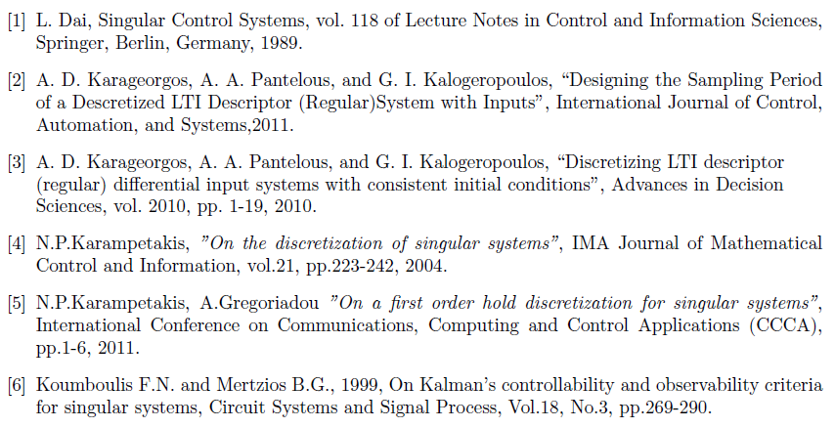
ΒΙΒΛΙΟΓΡΑΦΙΑ

